Slide 1
БШ МУНИЦИПАЛЬНОЕ АВТОНОМНОЕ ОБЩЕОБРАЗОВАТЕЛЬНОЕ УЧРЕЖДЕНИЕ
СРЕДНЯЯ ОБЩЕОБРАЗОВАТЕЛЬНАЯ ШКОЛА №9
Учебно-практическая конференция
ЦЕНТР ДИСТАНЦИОННОГО ОБУЧЕНИЯ –
СТУПЕНЬ УСПЕШНОСТИ ДЛЯ КАЖДОГО УЧЕНИКА
Руководитель ЦДО
Сахнова Т.В.
ст. Отрадная 2022г.

Slide 2
КОНЦЕПЦИЯ
ОДАРЕННОСТИ
Цели дистанционного центра:
– поиск и поддержка детей, имеющих высокую познавательную мотивацию, проявляющих повышенную исследовательскую, творческую активность,
- предоставление одаренным школьникам независимо от места их проживания доступа к методическим разработкам, учебно-методическим материалам и опыту учителей.

Slide 3
Создание и развитие информационно-ресурсной базы (мультимедийных УМК, электронных тренажеров, практикумов, видеоматериалов;
Создание ситуации успеха для каждого обучающегося;
Создание условий для раскрытия и повышения творческого потенциала ученика;
Реализация потенциальных способностей ребёнка на разных этапах обучения и развития.
Взаимодействие с лучшими учителями МАОУ СОШ 9;
Задачи

Slide 4
Одаренность
Все дети от природы одарены и имеют ряд особенностей: любознательны, настойчивы в поиске ответов на сложные вопросы, склонны к размышлениям, отличаются хорошей памятью.
Академически одаренные дети — успешно обучаются в школе: отлично справляются с учебным материалом, имеют глубокую и стойкую внутреннюю мотивацию к познавательной деятельности

Slide 5
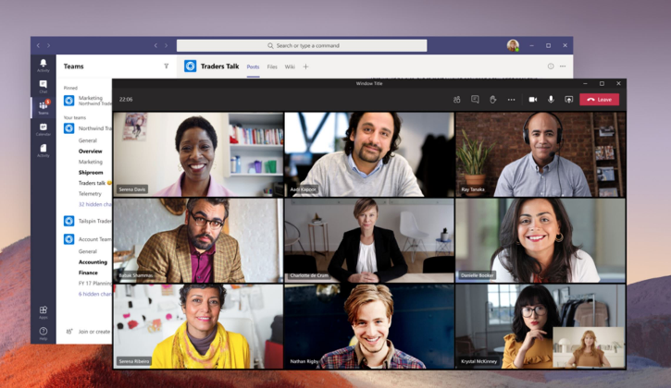
Модель взаимодействия участников образовательного процесса предполагает обучение учеников, организованных в виртуальные классы и осваивающих разработанные программы с участием учителей-кураторов.
Текущий контроль знаний проводится в формате on-line, of-line с оцениванием результатов, проверкой сканов заданий с подробными решениями.

Slide 6
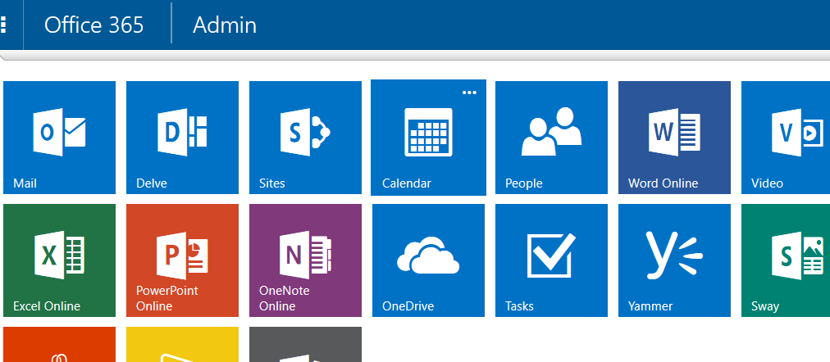
Технологической платформой, позволяющей выстраивать коммуникации между всеми участниками процесса обучения с использованием современных инструментов и сервисов, выбрана Microsoft Office 365 — это программа на использование облачных сервисов и офисных приложений Microsoft.

Slide 8
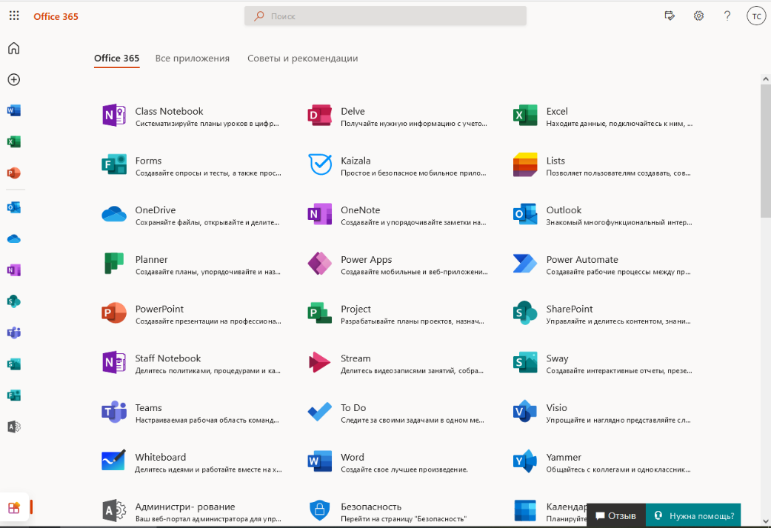

Slide 9
Microsoft Teams — это платформа для командной работы, позволяющая удаленно выполнять многие важные задачи. С помощью Microsoft Teams мы можем общаться в чате, проводить видеоконференции, совместно работать с другими командами. Используемая платформа TEAMS разработана для поддержки и обеспечения учебного процесса и управления им.

Slide 11
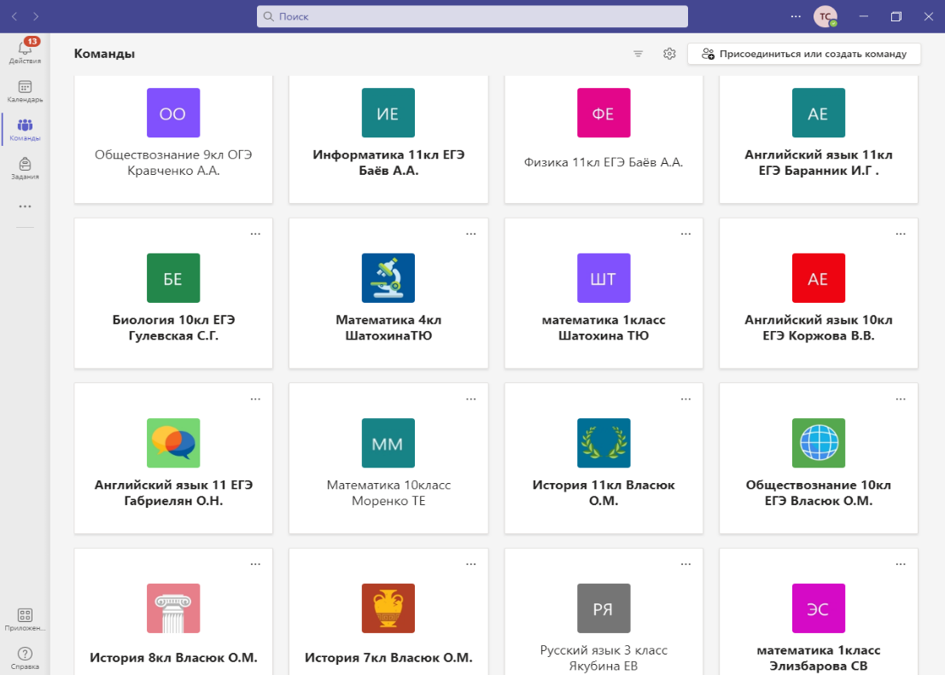

Slide 12
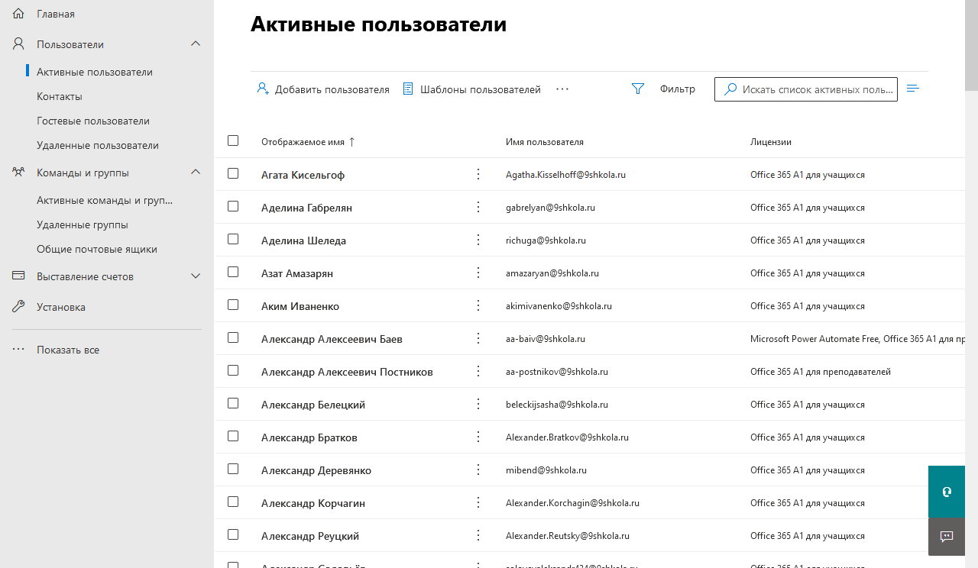

Slide 13
Он-лайн возможности
для одарённых детей
Важнейшие компетенции сетевой личности
– умение учиться (учить себя)
– самоорганизация
– саморефлексия

Slide 14
ЦЕНТР ДИСТАНЦИОННОГО ОБУЧЕНИЯ базовой школы МАОУ СОШ №9

Slide 15
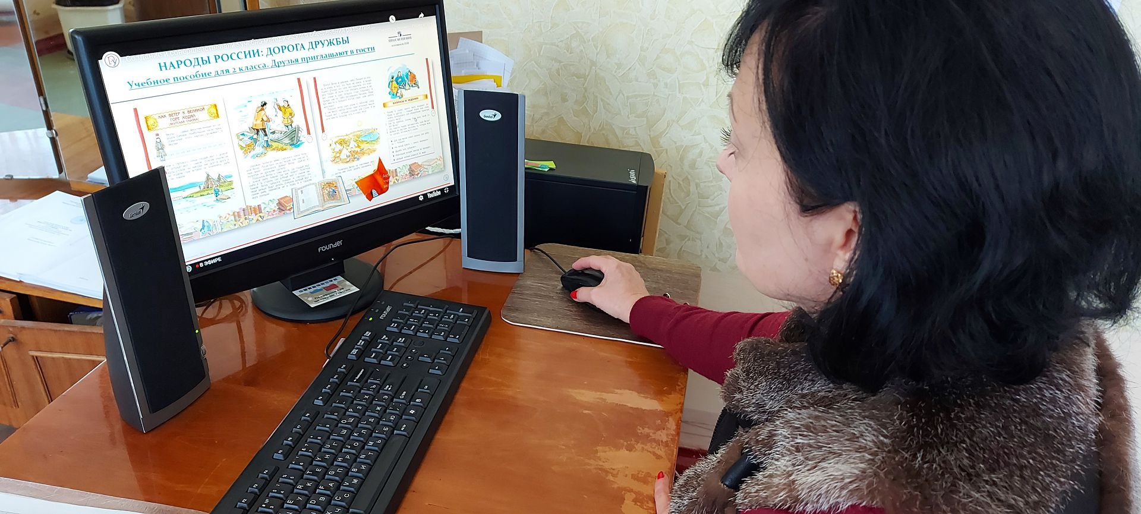
ЦЕНТР ДИСТАНЦИОННОГО ОБУЧЕНИЯ базовой школы МАОУ СОШ №9

Slide 16
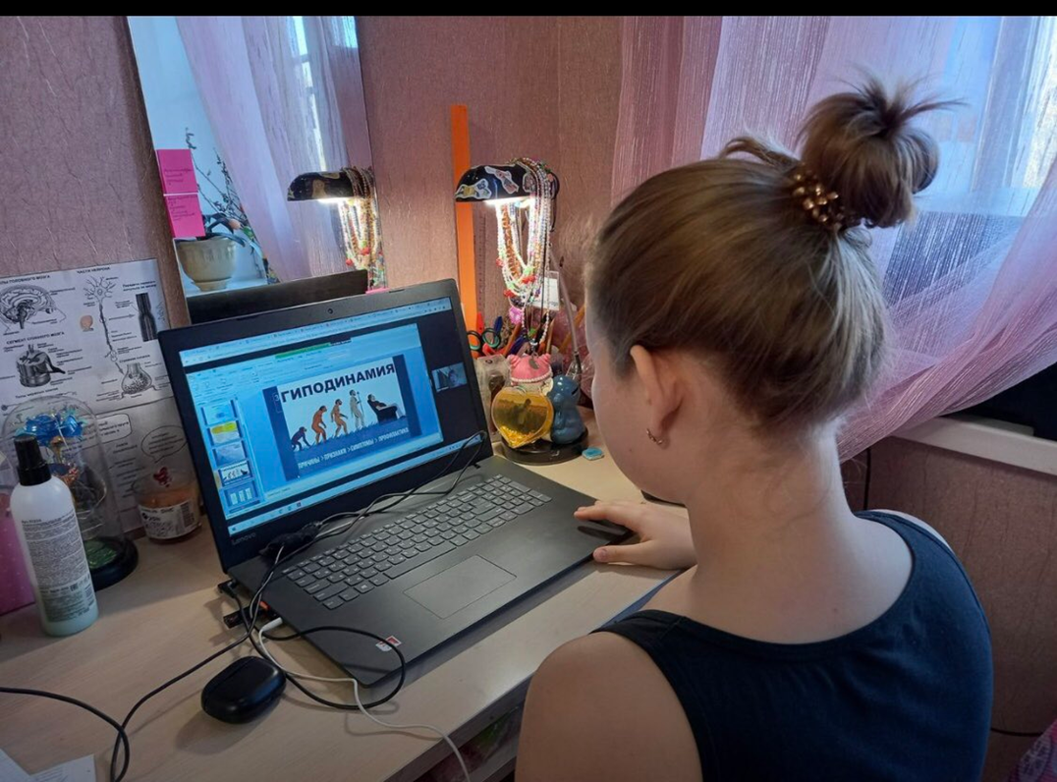
ЦЕНТР ДИСТАНЦИОННОГО ОБУЧЕНИЯ базовой школы МАОУ СОШ №9

Slide 17
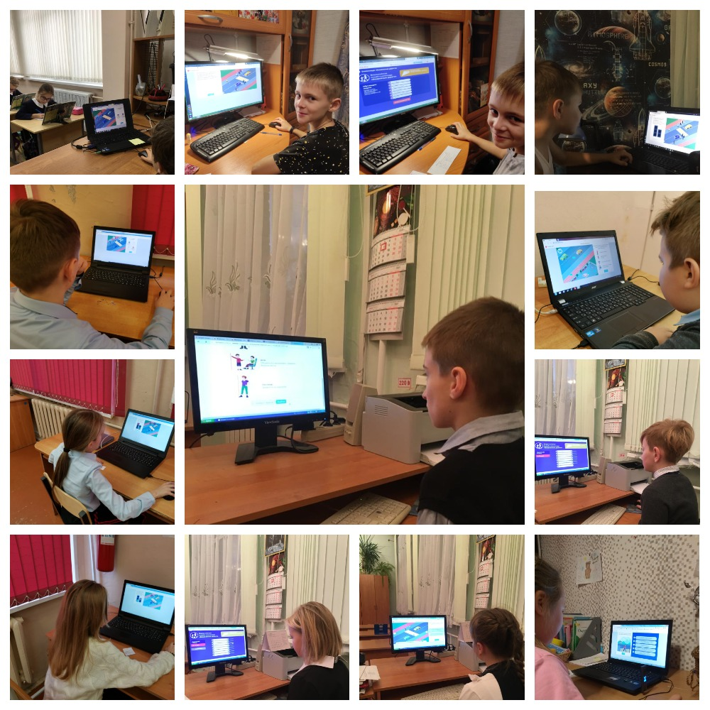
ЦЕНТР ДИСТАНЦИОННОГО ОБУЧЕНИЯ базовой школы МАОУ СОШ №9

Slide 18
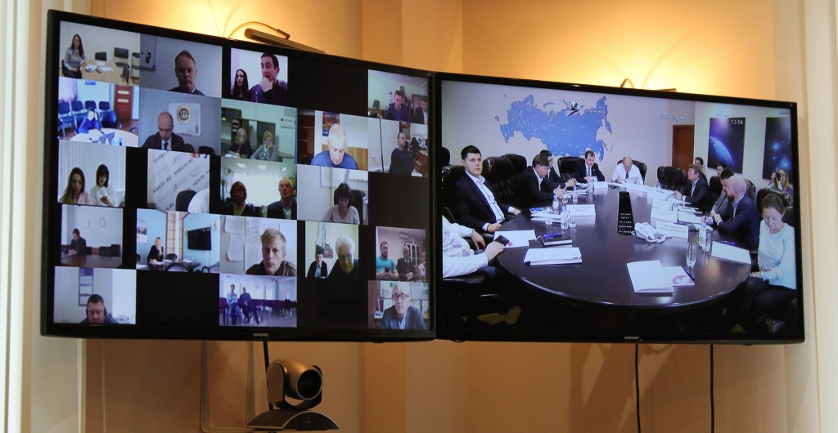
ЦЕНТР ДИСТАНЦИОННОГО ОБУЧЕНИЯ базовой школы МАОУ СОШ №9

Slide 19
БШ МУНИЦИПАЛЬНОЕ АВТОНОМНОЕ ОБЩЕОБРАЗОВАТЕЛЬНОЕ УЧРЕЖДЕНИЕ
СРЕДНЯЯ ОБЩЕОБРАЗОВАТЕЛЬНАЯ ШКОЛА №9
Учебно-практическая конференция
ЦЕНТР ДИСТАНЦИОННОГО ОБУЧЕНИЯ –
СТУПЕНЬ УСПЕШНОСТИ ДЛЯ КАЖДОГО УЧЕНИКА
ст. Отрадная 2022г.

Slide 20
Наши сетевые преподаватели
Математика
Моренко
Татьяна Евдокимовна
Попенкова
Елизавета Николаевна
Сорокина
Елена Алексеевна

Slide 21
Наши сетевые преподаватели
История и обществознание
Власюк
Ольга
Манаевна
Кравченко Алексей Александрович
Кравченко
Лидия Николаевна

Slide 22
Наши сетевые преподаватели
Русский язык и литература
Ионова
Юлия Владимировна
Чечелян
Наталья Астафьевна

Slide 23
Наши сетевые преподаватели
Английский язык
Баранник
Ирина Григорьевна
Габриелян
Ольга Николаевна
Коржова Валентина Викторовна

Slide 24
Наши сетевые преподаватели
Информатика, физика
Баёв
Александр
Алексеевич

Slide 25
Наши сетевые преподаватели
Биология, химия, география
Гулевская
Светлана Геннадьевна
Степанова
Светлана Александровна

Slide 26
Наши сетевые преподаватели
Начальные классы
Леванян
Нина Викторовна
Шатохина
Татьяна Юрьевна
Шушкеева Елена Александровна
Элизбарова Светлана Васильевна
Якубина Елена Васильевна

Slide 27
БШ МУНИЦИПАЛЬНОЕ АВТОНОМНОЕ ОБЩЕОБРАЗОВАТЕЛЬНОЕ УЧРЕЖДЕНИЕ
СРЕДНЯЯ ОБЩЕОБРАЗОВАТЕЛЬНАЯ ШКОЛА №9
Учебно-практическая конференция
ЦЕНТР ДИСТАНЦИОННОГО ОБУЧЕНИЯ –
СТУПЕНЬ УСПЕШНОСТИ ДЛЯ КАЖДОГО УЧЕНИКА
ст. Отрадная 2022г.

